Slide 1

Aplikovaný marketingový výzkum
Praktické ukázky
Ing. Michal Stoklasa, Ph.D.
Marketingový výzkum

Slide 2
Obsah přednášky
1 MV v oblasti produktu.
2 MV v oblasti ceny.
3 MV v oblasti distribuce.
4 MV v oblasti marketingové komunikace.
5 MV online.
Notes:
csvukrs

Slide 3
100 metod
100metod.cz – „ozcestník metod pro odpovědný design informačních služeb. Učební pomůcka (nejen) pro studenty a studentky Katedry informačních studií a knihovnictví (KISK) na FF MU.“
Rozděleno na:
  Metody – seřazeno na Poznávání, Definování, Navrhování, Ověřování. Využijete pro školu i práci – např. World Café na facilitaci, cesta službou.
  Přístupy - designové přístupy (cirkulární, transitivní apod.).
  Principy – designové principy (human centered, iterace apod.).
Notes:
csvukrs

Slide 4
Komplexní výzkum – e-shopy
Velké e-shopové srovnání: Co kupují Evropané a na co si zase potrpí Češi?
„Za každým desátým online nákupem stojí senioři, kteří se v posledních dvou letech stali zcela novou zákaznickou skupinou. U evropské populace ve věku 55+ se nejoblíbenějšími kategoriemi pro nakupování v loňském roce staly knihy a móda. V České republice naopak převládá obliba potřeb pro volný čas,“
„V nákupních zvycích se Češi od Evropanů liší hlavně v potřebě mít možnost platit nákup kartou.
Velký rozdíl v chování je z průzkumu vidět i v ochotě se registrovat. Pro každého pátého Čecha je důležité, aby si mohli nakoupit rychle i bez registrace, kdežto v Evropě je takto netrpělivý jen každý desátý občan.”
Notes:
Zdroj: https://www.seznamzpravy.cz/clanek/ekonomika-firmy-velke-e-shopove-srovnani-co-kupuji-evropane-a-na-co-si-zase-potrpi-cesi-198853#source=hp&seq_no=2&utm_campaign=&utm_medium=z-boxiku&utm_source=www.seznam.cz

Slide 5
Komplexní výzkum sportu v ČR
Tisková zpráva. Výzkum oblíbenosti sportů – podle toho se rozdělují dotace.
„Respondenti jednotlivé sporty hodnotili ze dvou hledisek. Za prvé podle toho, do jaké míry jsou pro ně atraktivní z pohledu diváka. A za druhé z hlediska toho, že by se jim sami aktivně věnovali. Sporty hodnotili na škále od 1 (nejméně atraktivní) do 10 (nejvíce atraktivní) a následně byl pro všechny sporty vypočítán průměr jejich atraktivity z diváckého pohledu a z pohledu jejich aktivního provozování.”
„Online výzkum na panelu respondentů. 5 000 respondentů. Reprezentativní vzorek 15+. Říjen 2020. 105 sportů, reprezontovaných národními svazy.”
Výsledky.
Notes:
csvukrs

Slide 6

1 Marketingový výzkum v oblasti produktu
Prototypování.
Testování obalu.
Testy percepce.
Testování značky.

Slide 7
MV v oblasti produktu
Data pro návrh nového produktu (nápady, prototypy).
Senzorické testy.
Testování obalu.
Testování značky – všechny aspekty.
Testy porovnávající s konkurencí.
Výzkum vnímání (percepce).
Výzkumy velikosti trhu – produktových kategorií.
Notes:
Zdroj: Kozel, 2011, str. 157

Slide 8
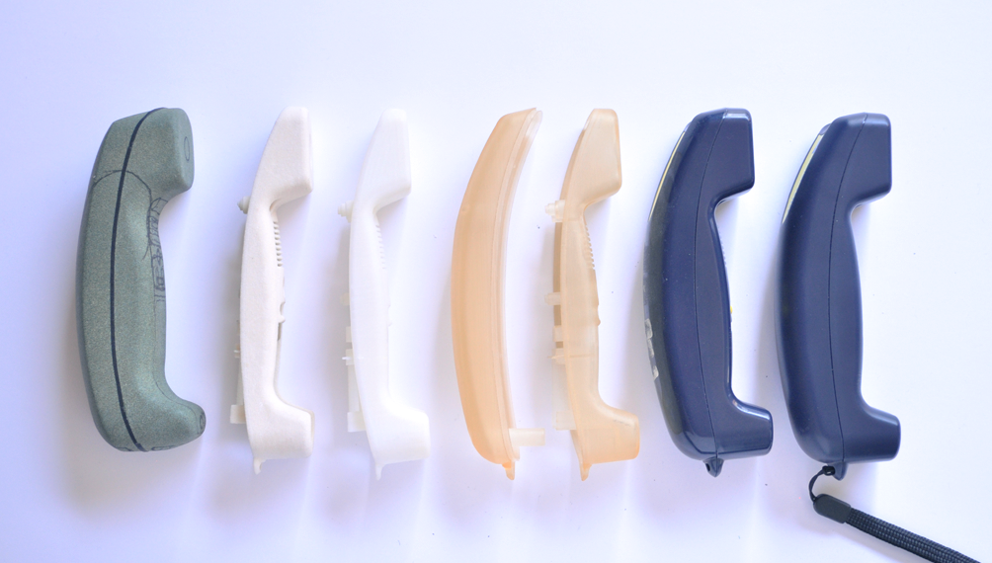
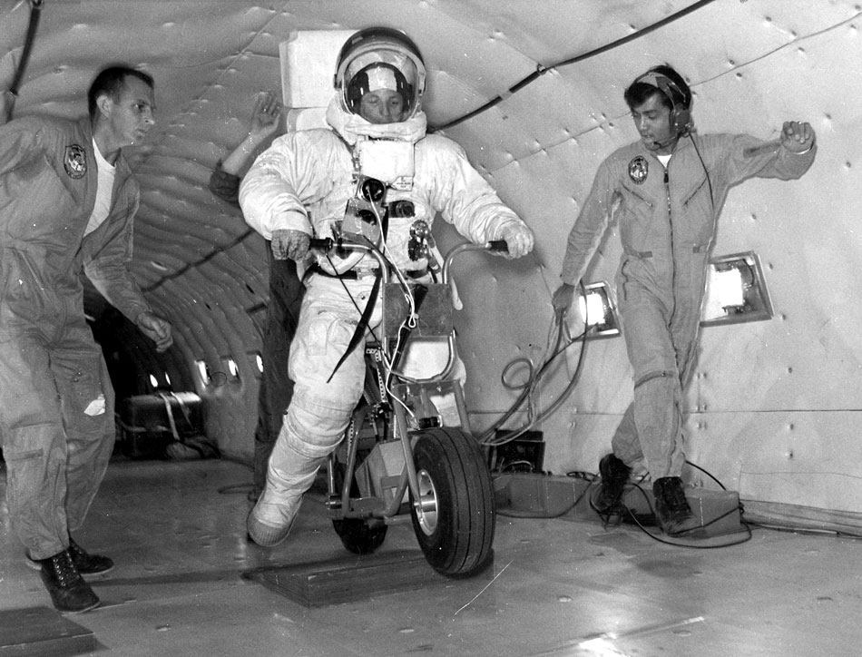
Příklad vývoje prototypů od prvotního návrhu z pěny po plast

Slide 9
Microsoft testuje AI – Tay (zive.cz)
„Microsoft Research ve spolupráci s týmem vyhledávače Bing vypustil na Twitter robota Tay a naučil jej typické konverzaci amerického puberťáka okolo dvacítky. Stačí, když mu napíšete jakoukoliv zprávu v angličtině na profil @TayandYou.
Podle Microsoftu se vzájemná komunikace bude postupně zlepšovat, protože Tay používá techniky strojového učení, takže zatímco první odpovědi budou všelijaké, měly by se dál zdokonalovat.
Po pár hodinách titulky „Z chatovacího robota Microsoftu se stal rasista, museli ho vypnout“.
Tay se učil jak ve vztahu k jednotlivým uživatelům, tak především globálně. Z každé dílčí konverzace vzešly nové poznatky, ze kterých se učil o charakteru lidských protějšků. O čem se baví, jak reagují. A sám se podle toho přizpůsoboval. Je tak nakonec spíše ostuda cílových uživatelů, že se Tay začal zastávat Hitlera a měl rasistické poznámky. Kromě jiného se stal zastáncem Donalda Trumpa.“
Notes:
Zdroj: http://www.zive.cz/bleskovky/z-chatovaciho-robota-microsoftu-se-stal-rasista-museli-ho-vypnout/sc-4-a-181861/default.aspx#utm_medium=selfpromo&utm_source=zive&utm_campaign=copylink

Slide 10
Testování nového produktu - nápady
Úkolem takového výzkumu je identifikovat neuspokojené potřeby spotřebitelů na jednotlivých segmentech trhu, tj. potřeby, jejichž uspokojování není kryto žádnou nabídkou, anebo potřeby, s jejichž uspokojováním existující nabídkou nejsou spotřebitelé z nějakých důvodů spokojeni.
K identifikaci potřeb existují různé přístupy. Patří k nim např.:
  Percepční mapy, v nichž jsou výrobky umísťovány podle toho, jak je spotřebitelé vnímají a hodnotí pomocí škál; tento přístup může vést k odhalení mezer na trhu, do nichž by bylo možno nové výrobky umístit.
  Analýza sociálních a kulturních trendů, která může odhalit nové směry ve spotřebě.
Notes:
csvukrs

Slide 11
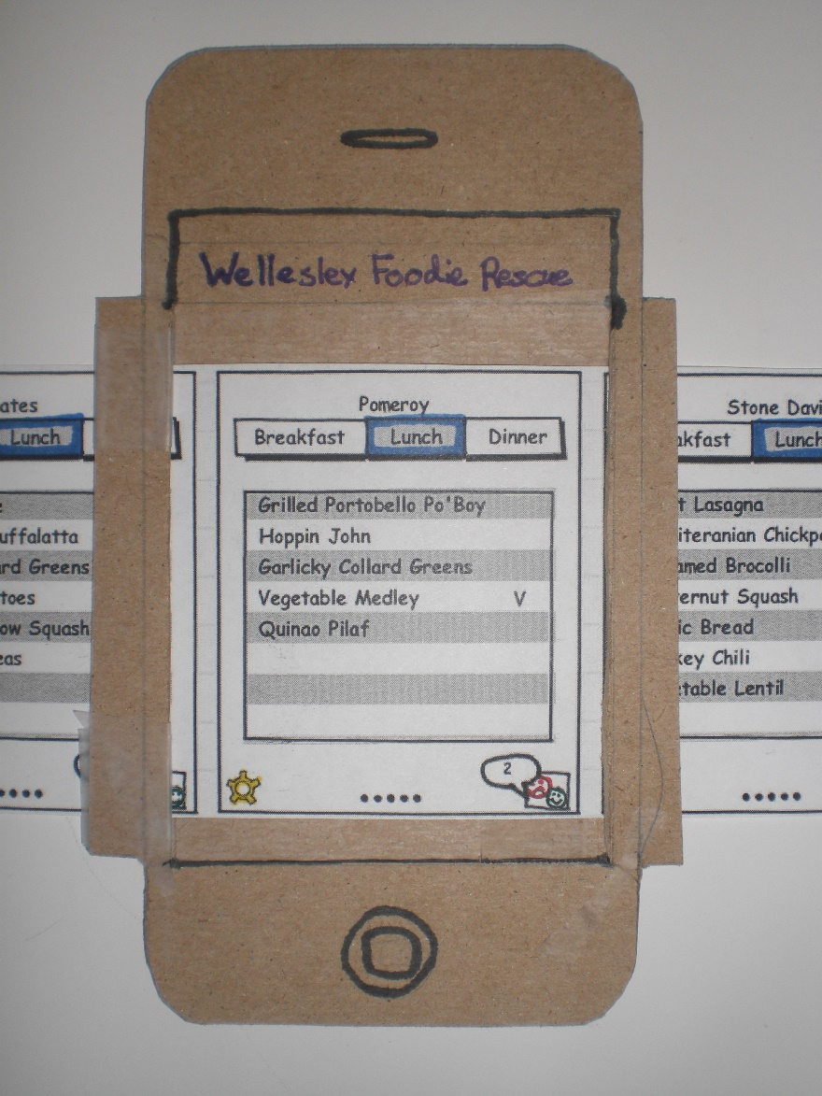

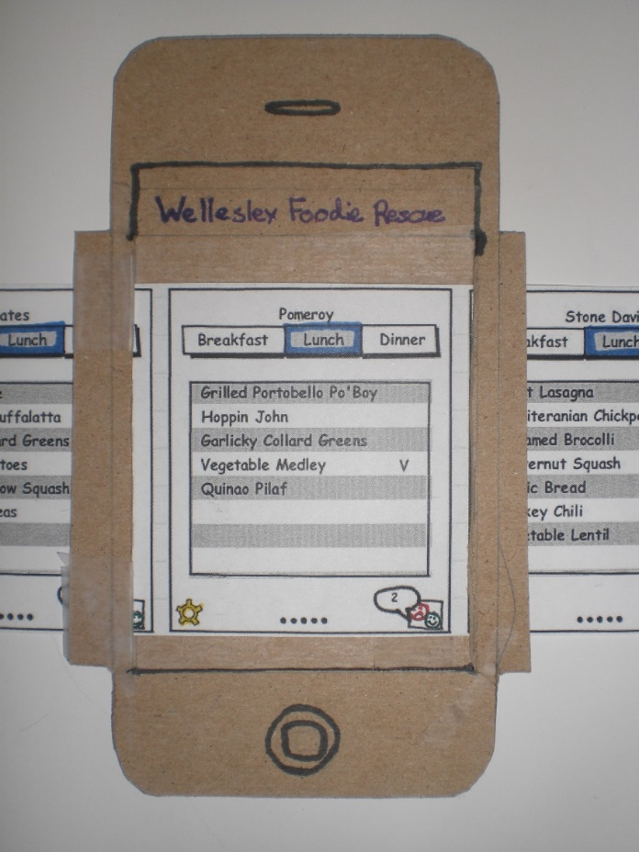
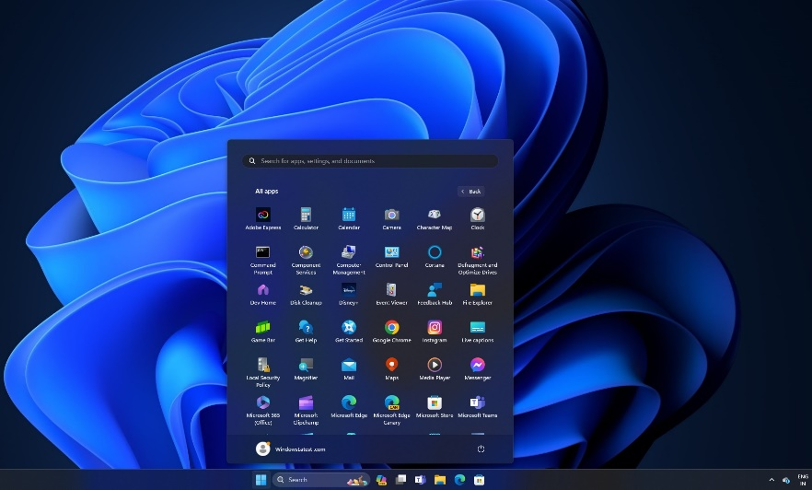
Test designu menu

Slide 12
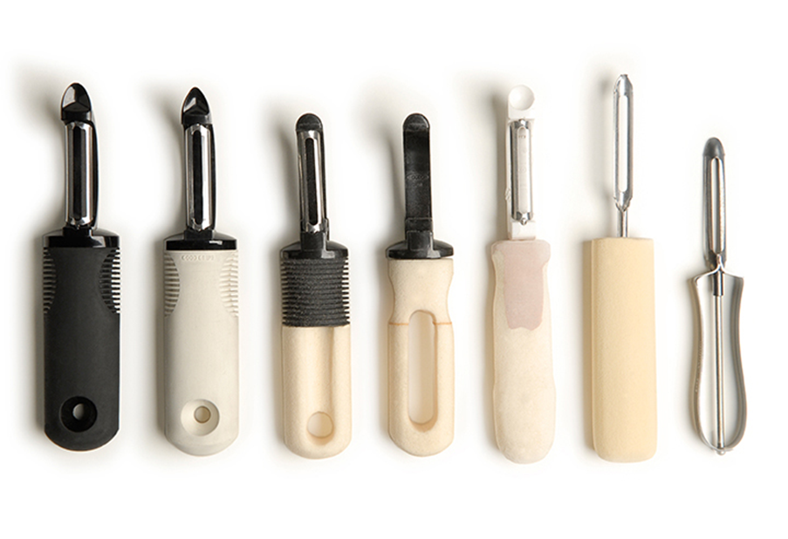
Vývoj návrhu těla produktu
Notes:
Webový portál Design1st. Prototyping Services. [online] [vid. 8. září 2022]. Dostupné z: https://www.design1st.com/prototyping-services/

Slide 13
Testování nového produktu - prototypy
Prototypování předchází fáze testování koncepcí:
  je-li jasná užitečnost výrobku,
  jak vnímají atributy nového výrobku a jaké vidí jeho výhody a nevýhody,
  zda by výrobek řešil jejich problém nebo uspokojoval jejich potřeby,
  jestli jejich potřebě běžně vyhovují jiné výrobky a jak jsou s nimi spokojeni,
  jestli pokládají proponovanou cenu výrobku za přiměřenou,
  zda by výrobek koupili,
  kdo a jak často by výrobek užíval.

Slide 14
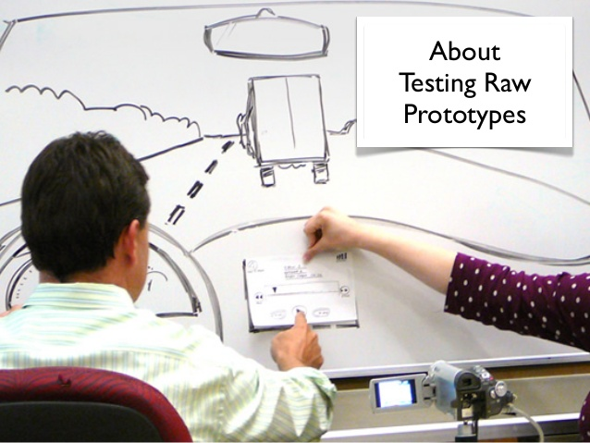
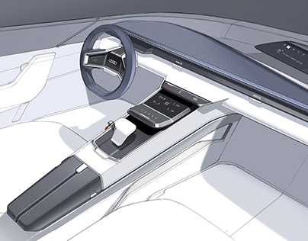
Testování nového produktu - prototypy
Fáze testování – technické testy v laboratořích, testování laboratorní se spotřebiteli, testování v terénu se spotřebiteli (absolutní preference, párové porovnání, hodnotící škály).

Slide 15
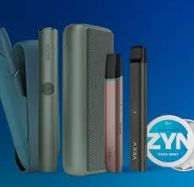
Philip Morris – tabákové produkty
Výborný článek o transformaci produktového portfolia firmy na základě změny spotřebitelského chování - zde.
„Zatím dala společnost PM do výzkumu a vývoje výrobků bez dýmu v přepočtu osm miliard korun, jen za poslední dva roky to byly dvě miliardy. „Ještě jsou tři další platformy v nějakém stadiu výzkumu a vývoje.“

Slide 16
Testování prototypů – testy akceptace
Testuje se koncept – spontánní asociace, ne/líbí, schopnost zaujmout.
Testují se atributy – vhodnost, důležitost, srozumitelnost, užitné parametry.
Testuje se pravděpodobnost koupě – motivace ke koupi, zařazení do nákupu.

Slide 17

Senzorické testy
Notes:
https://www.smartsensorysolutions.com/the-sensory-analysis-toolbox-how-to-choose-the-right-sensory-and-consumer-test/

Slide 18
Testování prototypů – automobily
„Během testování odhalíme a odladíme problémy spojené s konstrukcí, výrobní technologií nebo používáním výrobku. Vychází z jasné myšlenky, že výrobek bude na trhu užitečný. „Looks like“ maketa/prototyp se používá pro první kolo zhodnocení konceptu nebo prezentaci návrhů investorům. „Works like“ prototypy se používají k testování jednotlivých funkčních mechanických vlastností návrhů na co nejpřesnějším prototypu, který je dále iterován pro další změny a vývoj. „Feels like“ prototyp se často používá při finalizaci nebo při přechodu do sériové výroby, cílem je doladit a otestovat povrchové vlastnosti zvolených materiálů. Po vyhodnocení výsledků z testování se postupně jednotlivé části produktu či jeho komponenty upravují.“
Článek zde, zde.

Slide 19
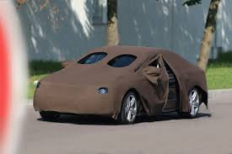
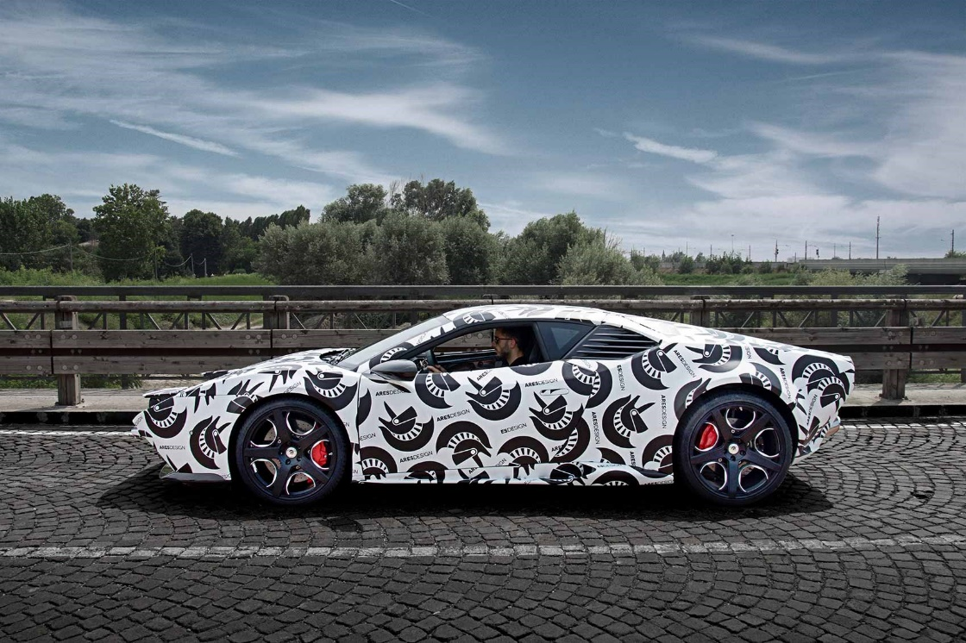
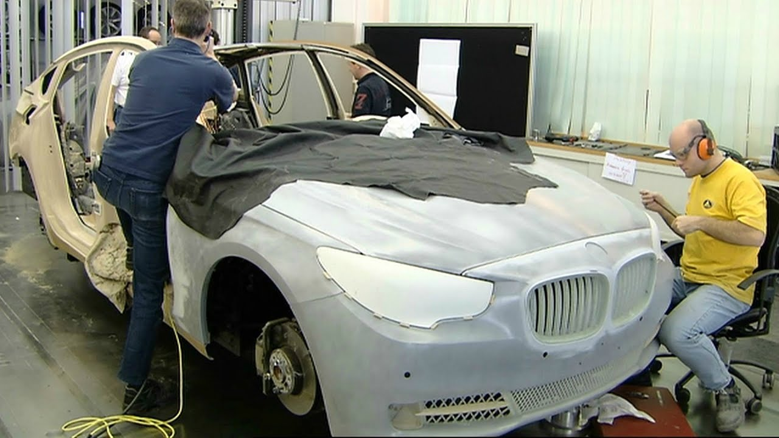
Testování prototypů – automobily

Slide 20
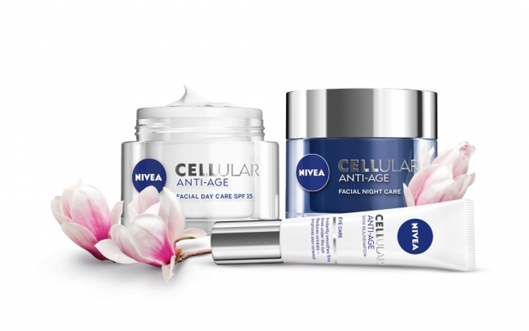
Testování prototypů – Nivea
„Respondentky testovali nový produktový rad a podieľali sa na tom, aby bol čo najúčinnejší a najlepšie zodpovedajúci ich potrebám, samotné kritériá pre nový rad definovali práve respondentky. Pri vývoji výrobkov sa testovalo viac ako 300 rôznych kombinácií ingrediencií a emulzií. Výsledkom je nový rad pre omladenie pleti NIVEA Cellular Anti-age pre cieľovú skupinu žien vo veku 40+.“
Článek zde.

Slide 21
Testování prototypů – stádia testování
Testování podle míry podrobnosti a stádia dopracovanosti:
  Alfa test – ve firmě, první stádia vývoje, ale již funkční prototyp.
  Beta test – testování na vybrané skupině zákazníků, již relativně plně funkční produkt.
  Gamma test – ideální test užití výrobku, důsledné testování s plně funkčním produktem. Nerealizováno často.

Slide 22
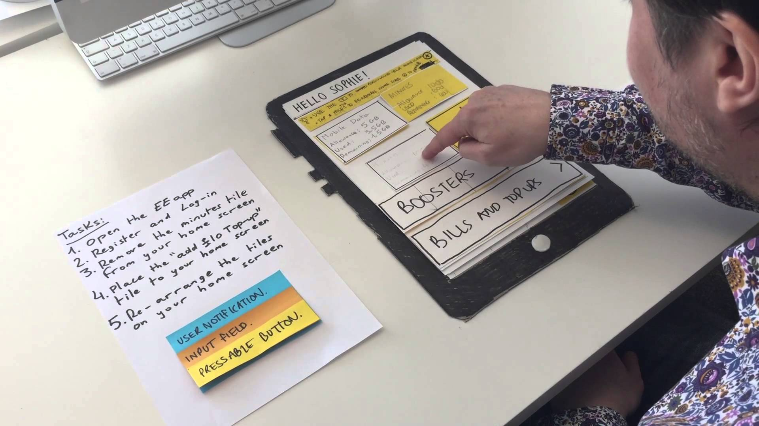
První test aplikace

Slide 23
Testování obalu
Cílem výzkumu souvisejících s obalem výrobku je:
  zjistit aspekty užívání (transportní vlastnosti, otevírání),
  zjistit vnímání obalu (identifikační sílu),
  zjištění nápadnosti (rozlišovací síly) obalu především ve srovnání s obaly konkurenčními,
  odhad emociálního působení obalu (komunikační hodnota obalu),
  odhad přesvědčivosti slovních informací, jejich jednoznačnosti, vypovídací schopnosti, logiky a bezpochybnosti,
  zjištění efektivnosti obalu z pohledu opakovaných nákupů.
Nejlepší je testovat v terénu – experiment v jednom místě (klidně více variant najednou).

Slide 24
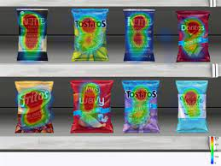
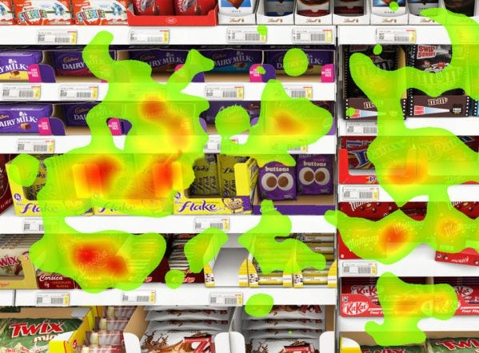
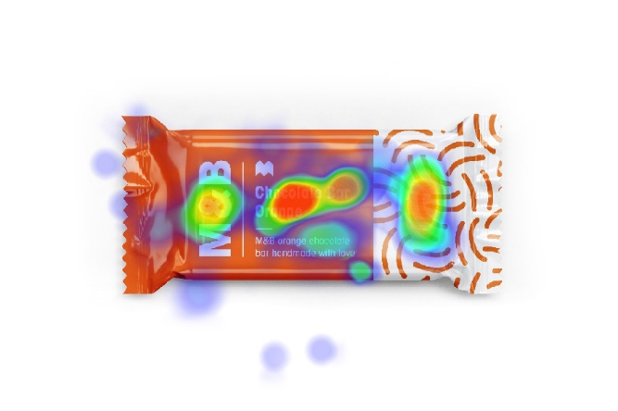
Eye-tracking obalu
Notes:
Zdroj: https://www.kantar.com/marketplace/solutions/innovation-and-product-development/package-design-screening-and-testing
https://www.eye-square.com/en/pack-design-test-3/
https://medium.com/@eyesee/two-must-have-methods-for-package-testing-6fea56a62883

Slide 25
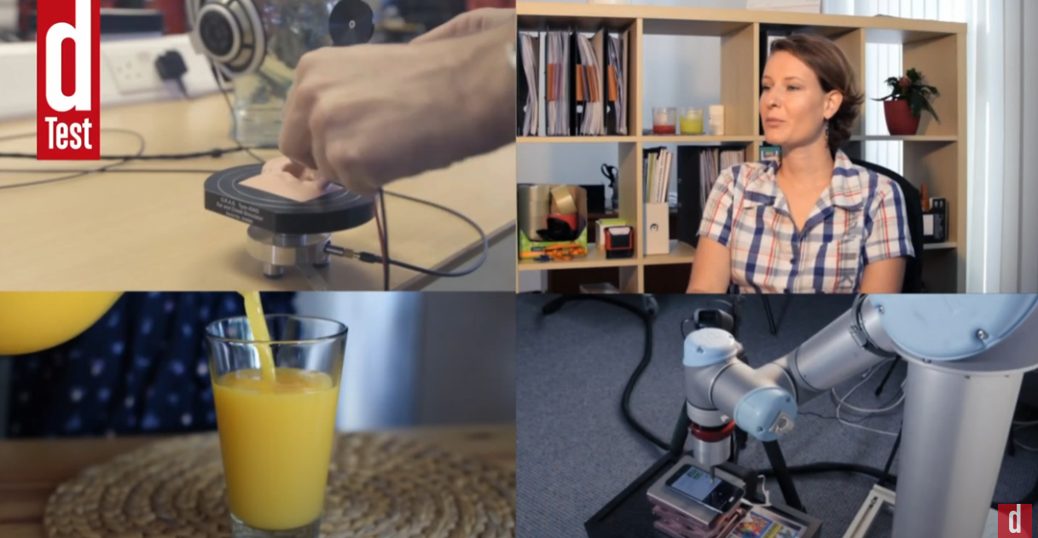
Praktické testy obalů a složení produktů
V ČR známý dTest – testování různých produktových kategorií.
Laboratorní rozbor potravin – např. zde.
Testování obalů – např. zde.

Slide 26

Testování chuti
Častým testem v terénu je test chuti.
Dělá se naslepo (blind test) – subjektům dáváme ochutnat více vzorků a testujeme bez jejich znalosti (např. známý test Coca-Cola vs. Pepsi).
Druhou variantou je test vědomý – se všemi obaly a logy, kdy testujeme proti známé konkurenci.
Takto dokážeme odhalit, zda je problém složení nebo značka.

Slide 27
Panel
Panel – je to relativně ustálený reprezentativní vzorek určité populace. Využíváme jej na pravidelný kontinuální výzkum.
Panel se zpravidla v průběhu času obměňuje, aby se zachovala jeho reprezentativita.
Používá se pro řadu různých typů výzkumů.
Český národní panel.
Každá velká výzkumná agentura má vlastní panel, viz pod slajdem odkaz Ipsos. Naskýtá se ale otázka, když nám každá agentura garantuje svůj panel o velikosti desítek tisíc respondentů a nás je jen 10 milionů …
Notes:
http://www.ipsos.cz/public/media/pdf/sberdat/ipsos_p_cz.pdf

Slide 28
Výzkum vnímání (percepce)
Je třeba rozeznávat celou řadu rozdílů ve vnímání produktu. Vztah spotřebitele k produktu je nutno chápat vždy ve více úrovních. Spotřebitel může:
  vědět o existenci produktu – povědomí,
  produkt znát, mít o něm informace – znalost,
  k produktu zaujmout určité stanovisko – hodnocení,
  produkt užívat – přijetí (akceptace),
  mít produkt v oblibě – zvýhodňování (preference).
Příklad může být preference politiků a jejich percepce (atributy, myšlenky).

Slide 29
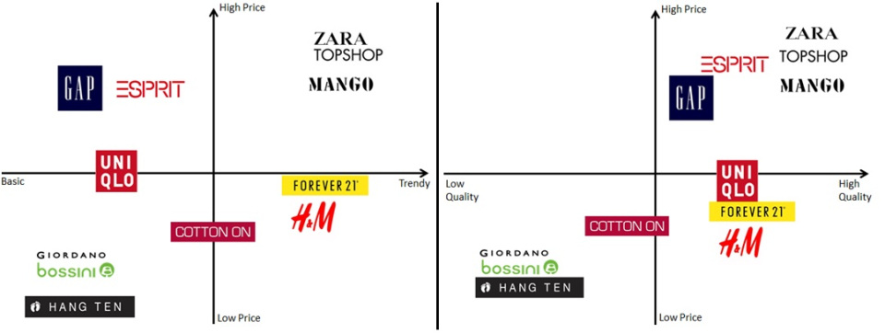
Percepční mapa
Notes:
Zdroj: Webový portál Uniqlover. Brand positioning. [online] [vid. 12. září 2022]. Dostupné z: https://uniqlover.wordpress.com/2012/09/02/46/5/

Slide 30
Výzkum vnímání (percepce)
Vnímání produktu představuje zjišťování názorů, pocitů a postojů vůči produktu, které souvisejí:
  s užíváním produktu:
    jak řeší problém spotřebitele – spokojenost,
    jakou potřebu uspokojuje – hierarchie potřeb,
    jaké důvody vedou k jeho užívání – motivace,
  s užitkem produktu:
    charakteristiky, vlastnosti a užitek,
    co spotřebitel očekává,
    co nebo kdo rozhoduje o koupi.

Slide 31
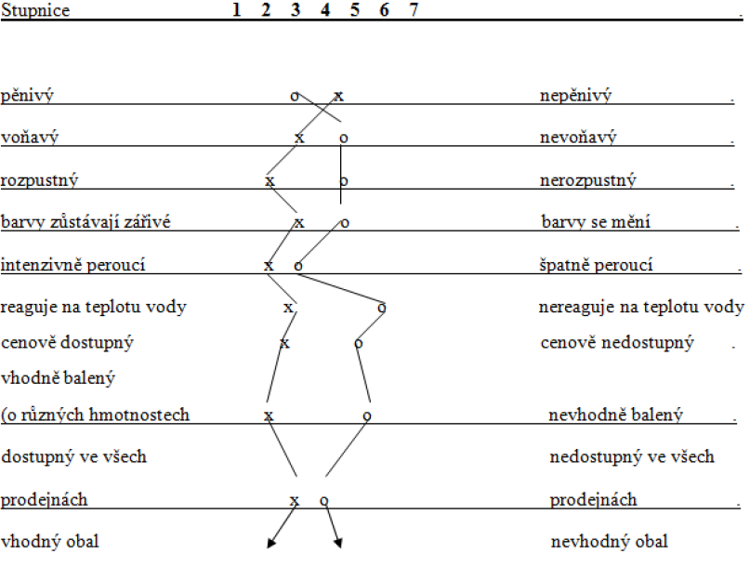
Výzkum vnímání – příklad sémantického diferenciálu produktů 2 značek
Notes:
Zdroj: Bednarčík, 2013, s. 44

Slide 32

Výzkum velikosti trhu (analýza poptávky)
Velikost trhu udávají hlavně zákazníci. Velikost trhu neznamená ani tak geografickou rozlohu, i když není nepodstatná, ale především počet jednotek schopných spotřeby, schopných si tuto spotřebu ekonomicky zabezpečit, a skutečně spotřebovávajících.
Zde využíváme tři základní ukazatele velikosti trhu:
  tržní potenciál – dlouhodobá absorpční schopnost trhu,
  tržní kapacita – skutečná spotřeba na trhu,
  tržní podíl – podíl jednoho podniku na skutečné spotřebě.

Slide 33
Výzkum velikosti trhu (analýza poptávky)
Z nich lze odvodit další ukazatel, tzv. nasycenost trhu, což je podíl mezi tržní kapacitou a tržním potenciálem.
Tržní potenciál: Q=nqp, n - počet potenciálních zákazníků na specifickém trhu výrobku za daných předpokladů, q – průměrné množství nakoupené zákazníkem, p – průměrná cena za jednotku množství.
Notes:
csvukrs

Slide 34
Data pro analýzu poptávky (Kozel, 2011, s. 227)
Pro rychloobrátkové (FCMG) zboží od firem provádějících Retail Audit On Trade a Off Trade – AC Nielsen – konkrétní část zaměřená na pivo, MEM RB, Dataservis.
Data ze statistických úřadů – spotřeba, spotřební koše, vybavení domácností (IT) apod.
Zakoupená studie od poradenských firem – Datamonitor do 2015, pak GlobalData, Euromonitor, Deloitte, Accenture.
Realizace vlastního primárního šetření.
Nákup exkluzivního výzkumu.
  V praxi kombinace všech možností.
Notes:
csvukrs

Slide 35
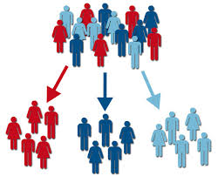
Výzkum trhu - segmentace
Velmi častým výzkumem trhu je výzkum segmentace zákazníků – tj. rozdělování zákazníků do homogenních skupin, které splňují stejné charakteristiky.
Tvoříme tedy soubor aktuálních a potenciálních zákazníků, kteří mají v podstatě stejné potřeby a požadavky, a kteří budou na určité marketingové akce reagovat podobně.
Poté vytváříme persony a uživatelské příběhy.
Notes:
Zdroj: https://medium.com/@corporatewiseman/the-solution-to-every-marketing-problem-market-segmentation-4432622aece8

Slide 36
Výzkum trhu - segmentace
Základnu pro segmentaci trhu konečných spotřebitelů mohou tvořit tato kritéria:
  území (např. stát, země, region, město, obec)
  demografické charakteristiky (např. pohlaví, věk, fáze životního období, etnická příslušnost),
  socioekonomické charakteristiky (např. zaměstnání, příjem, vzdělání, sociální postavení)
  psychografické charakteristiky (např. postoje, názory, zájmy, povahové rysy, životní styl),
  charakteristiky chování (např. frekvence, rozsah, intenzita a doba nakupování a spotřeby, účel spotřeby).
Notes:
csvukrs

Slide 37
Příručka marketéra: Rozhodujte se správně díky A/B testování (tyinternety.cz)
„Důležitá rozhodnutí často děláme na základě subjektivních emocí a názorů, které mají s realitou pramálo společného. A/B je metoda založená na datech a statistice, kdy rozhodnutí necháte na těch, na kterých opravu záleží: vašich zákaznících.“
„A/B testování je metoda, při které můžete porovnávat efektivitu dvou variant webových stránek na reálných návštěvnících za běžného provozu stránek. A na základě statistických testů zjistit, která varianta je pro vaše návštěvníky lepší. Uživatelé jsou rozděleni na dvě skupiny, z nichž každá vidí jinou variantu stránky. A/B testem poté změříte, jak se každá skupina uživatelů chová a která z nich dosahuje častěji cíle (konverze).“
„A/B testování je vhodné pro všechny firmy, které používají webové stránky k dosahování nějakých cílů. Pro zhodnocení A/B testu se využívají statistické metody, proto je potřeba výsledek počítat z relevantního počtu návštěvníků.“
Notes:
http://www.tyinternety.cz/prirucka-marketera/prirucka-marketera-rozhodujte-se-spravne-diky-ab-testovani/

Slide 38
15 cest jak testovat produkty nestandardně
Perfektní článek zde.
Customer Interviews …. nuda :/
Landing Page – fasáda webu – testujeme, zda je zájem a podepíší se k budoucí koupi.
A/B testing – viz samostatný slajd.
Ad Campaigns – přes Google AdWords a Facebook.
Fundraising – přes Kickstarter, Indiegogo.
Explainer Videos – vysvětlující video (Dropbox).
Blogs – využití známého blogera k práci s komunitou.
Manual-first (aka “Wizard of Oz”) MVP – „fake it till you make it“ – místo budování infrastruktury to zkusíme a postupně dopracováváme.
Concierge MVPs – manuálně řešíme zákazníkovy problémy a neskrýváme to – testing fail/úspěch.
Pre-order – předobjednávky testují zájem.
Notes:
http://thenextweb.com/dd/2014/11/12/15-ways-test-minimum-viable-product/

Slide 39
2 Marketingový výzkum v oblasti ceny
Akceptace ceny.
Vnímání ceny.
Pozice ceny na trhu.
Cenová pružnost.

Slide 40
Běžně prezentované výzkumy
Běžně prezentované výzkumy vycházejí z dotazníkových šetření.
Např. „Většina Čechů je ochotna platit vyšší televizní poplatky. Někteří by platili i 500 Kč“ – otázky typu „spokojenost s kvalitou, kolik jste ochotni zaplatit, byli byste ochotni zaplatit XY Kč za službu XY apod.“.
Např. „Češi utratí za dovolenou 23 tisíc. Část si neváhá na výlet k moři i draze půjčit“ – otázky typu „kolik utratíte za dovolenou, za co konkrétně, otázky na nákupní proces apod.
Výrazně lepší je ale analýza dat na základě pozorování/experimentu (data mining).

Slide 41

Jak vypadá nudná praxe? Analýza dat

Slide 42
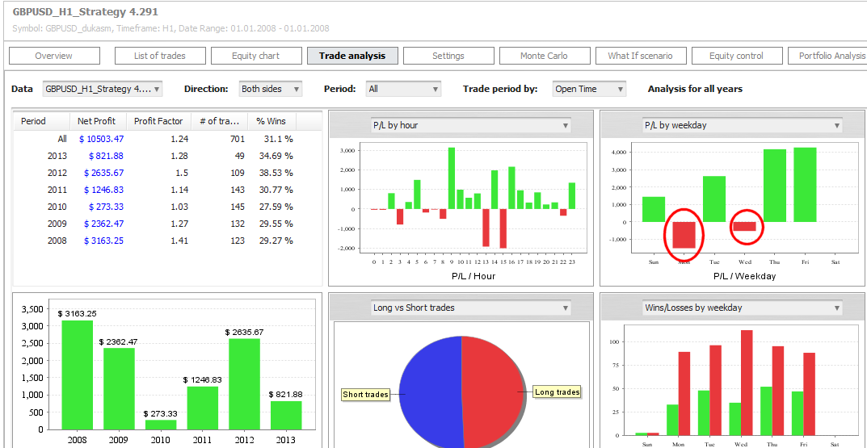
What-if scénáře
Notes:
Zdroj: http://www.strategyquant.com/doc/print-28.html

Slide 43
Metody orientované na zákazníky
1. Metoda přímého hodnocení
Přímé dotazování respondentů na peněžní částku, kterou by byli ochotni za zboží zaplatit.
Výsledná cena je statisticky stanovena jako průměr cen uváděných zákazníky.
Zákazník musí být s produktem seznámen, zkoumání ceny pouze u 1 produktu.
2. Bodová metoda
Respondent odpovídá objektivněji, když přiřazuje body místo cen (psychologické hledisko).
3. Podrobnější bodová metoda
Obdobný princip jako bodová metoda.
Respondent hodnotí jednotlivé vlastnosti produktu.
Váhy představují význam jednotlivých vlastností.

Slide 44
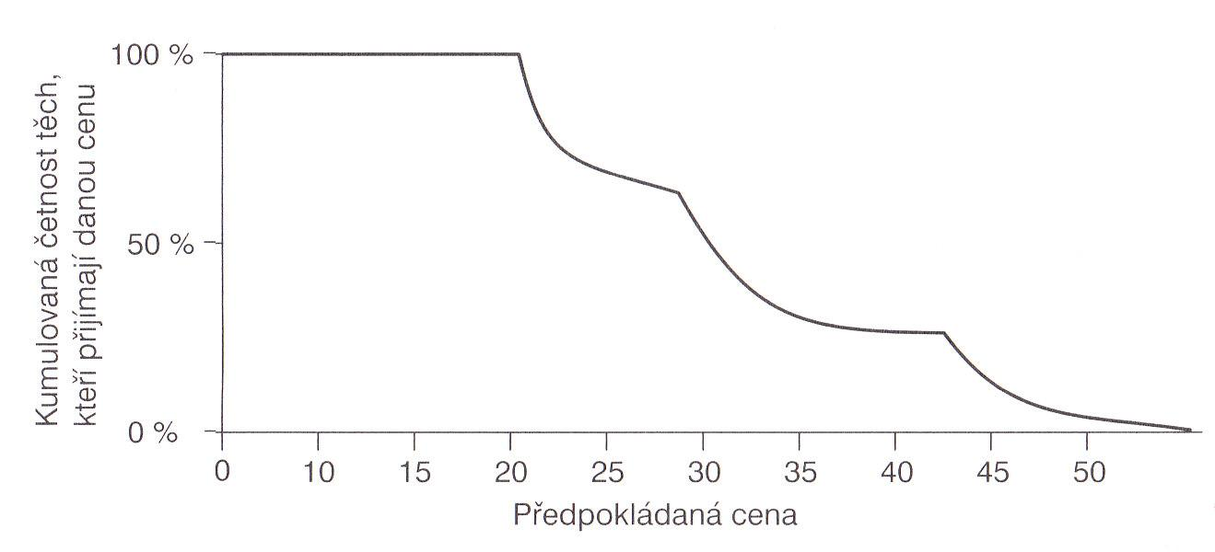
Batzova konfiguračně frekvenční analýza
Hodnotí na jaké úrovni není cena pro zákazníka přijatelná.
Klade se otázka typu: Kupoval byste tento produkt, kdyby stál ….. Kč?
Ceny jsou zadávány ve vzestupném pořadí.
V nabízených možnostech jsou ceny od extrémně nízkých až po extrémně vysoké.

Slide 45
Technika Gabora Grangera
Otázka č. 1 zní: Kupoval byste tento produkt, kdyby stál …. Kč?
Otázka č. 2 zní: Proč byste ho nekupoval? Považujete ho za příliš drahý, nebo si myslíte, že za tuto cenu neposkytuje přiměřenou hodnotu?
Ceny jsou udávány v náhodném pořadí.

Slide 46
Holandský test cenové citlivosti
Používá se při uvedení nového výrobku na trhu, při inovaci stávajícího výrobku a nebo se používá v případech, kdy výrobce chce kupříkladu zvýšit cenu výrobku a chce vědět, zda by nedošlo k takovému poklesu prodeje, že by se mu to už nevyplatilo.
Cílem testu cenové citlivosti je zjištění optimální ceny, za kterou výrobce může produkt prodávat.
Empirická technika, cílem je optimalizovat cenovou politiku výrobce.

Slide 47
Test klade dotazovaným 4 základní otázky k hodnocení ceny
Odpovědi se zaznamenávají na vzestupně nebo sestupně uspořádaných cenových škálách a zní:
1. Při jaké ceně Vám produkt bude připadat jako levný?
2. Při jaké ceně Vám produkt bude připadat jako drahý?
3. Při jaké ceně by Vám produkt připadal tak drahý, že byste si jej v žádném případě nekoupili?
4. Při jaké ceně by Vám produkt připadal tak levný, že byste začali pochybovat o jeho kvalitě?
Notes:
csvukrs

Slide 48
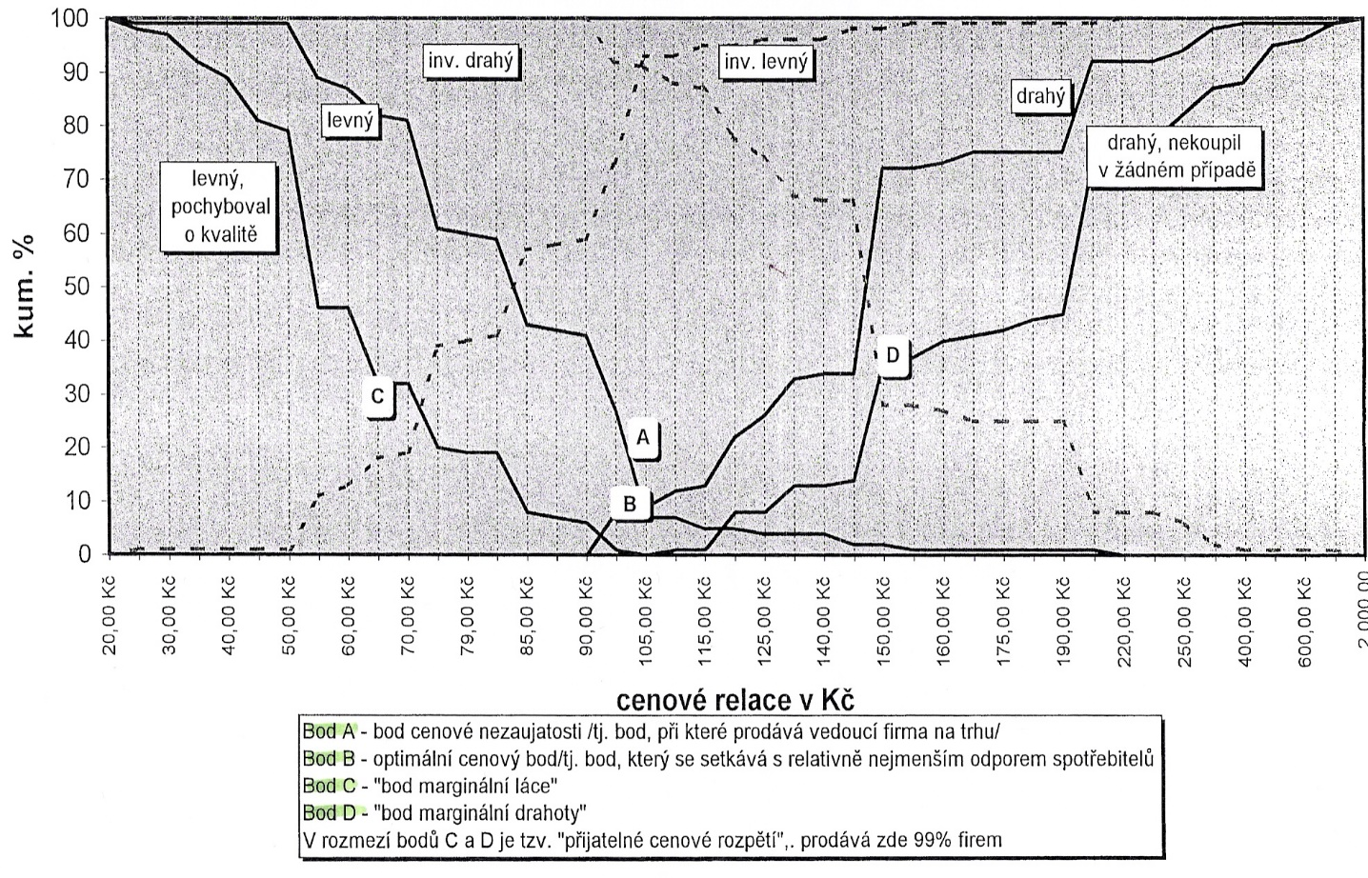

Grafické vyjádření Holandského testu cenové citlivosti firmy X

Slide 49
3 Marketingový výzkum v oblasti distribuce
Umístění prodejen.
Umístění produktů v prodejnách.
Testování distribuční cesty.

Slide 50
MV v oblasti distribuce
Cílem výzkumu distribuce je zjistit potenciální možnosti zvýšení odbytu, popř. odstranění tzv. distribučních chyb, budování a výběr distribučních cest jednotlivých distribučních článků, spolupráce s místními orgány při rozmísťování prodejních jednotek, zjištění potřeb řešených v místě nákupu.
Jako u většiny kategorií i zde máme data celého trhu a pak řešíme specificky naše distribuční cesty.
Trendy ve vybavení prodejen a nákupním chování.
Výzkum: Čeští zákazníci víc kombinují nákupy online a offline.
Data z panelů prodejen, retailu apod.
Zákaznický zážitek na prodejně.
Notes:
Zdroj: Bednarčík, 2013, s. 54. Kozel, 2011, str. 157

Slide 51
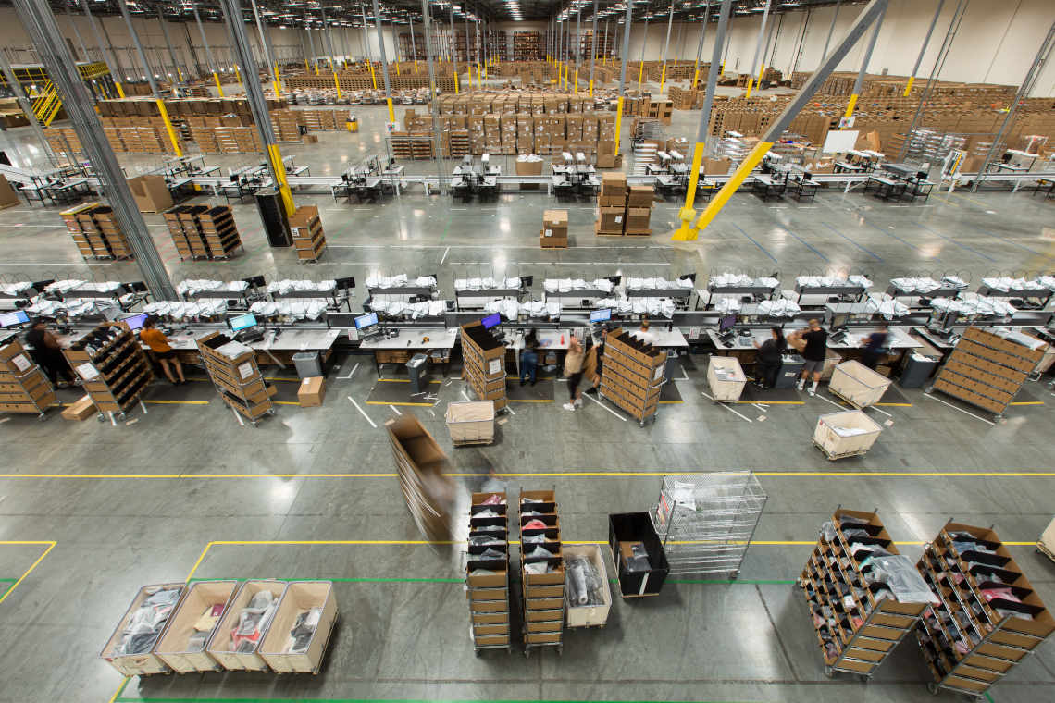
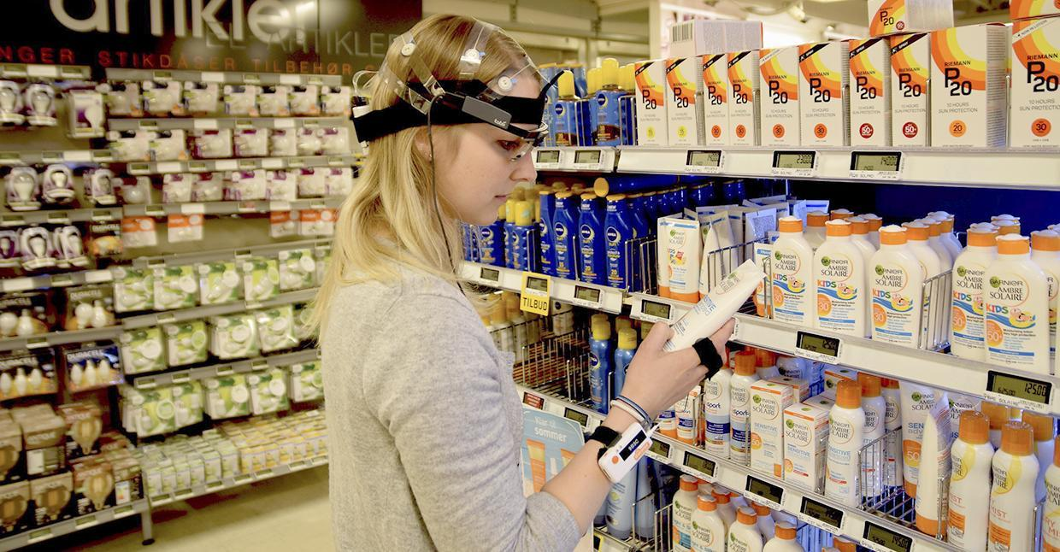
MV v oblasti distribuce
Až po tržních datech budeme zkoumat naše distribuční cesty.
Výzkumy umístění skladů.
Výzkumy umístění prodejen.
Výzkumy umístění produktů v prodejnách.
Výzkumy aktivit v distribuční cestě.
Notes:
Zdroj: Bednarčík, 2013, s. 54. Kozel, 2011, str. 157

Slide 52
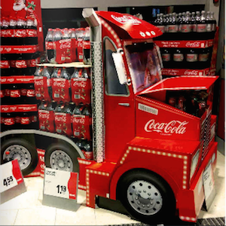
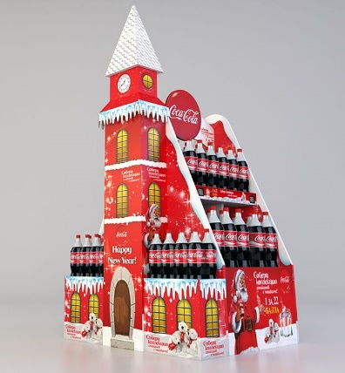
MV v místě nákupu (POP) 1
Velmi časté jsou výzkumy impulsivního nákupu – co jej spouští, jak jej zvýšit – odráží se pak na tzv. POP materiálech (polepky, cedulky, stojany, plakáty, brožurky, letáčky atd.).
Výzkum vstup/výstup – oslovení před vstupem a po odchodu z prodejny – porovnávají se odpovědi prvního s reálným chováním – vysvětlení rozdílů. Výhodou je „chycení zákazníka při činu“, nevýhodou zkreslení MV spěchem.
Mystery Shopping – viz přednáška pozorování.
Asistovaný nákup – kvalitativní výzkum, badatel provádí nákup se zákazníkem, ten zodpovídá motivaci pro své chování.

Slide 53
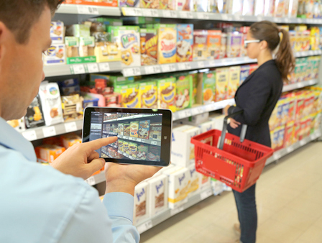
MV v místě nákupu (POP) 2
Pozorování + dotazování se zákazníky u regálů.
Mobilní Focus Group – bezprostředně po nákupu provedeme klasickou FG.
MV analýzou sekundárních údajů vzniklých registrací zákazníků v nějaké formě věrnostního programu – analyzujeme tzv. Big Data.
Simulované studiové nákupy – experiment v simulované prodejně.
Vlastní pozorování – vezmeme videokameru a dáme ji zaměstnanci/zákazníkovi – zkoumáme reakce na prodejnu.
Notes:
csvukrs

Slide 54
Případová studie
Nastavení prodejny Penny zde.
Komplexní a dlouhý proces. Brainstorming, data od zákazníků, zkušenosti, rozhovory, dotazníky, prototypování v malém, později prototyp 1:1 – experimenty, na základě dat z vyhodnocení úpravy a spuštění v jedné prodejně, další úpravy a replikace na celou síť.
Notes:
csvukrs

Slide 55
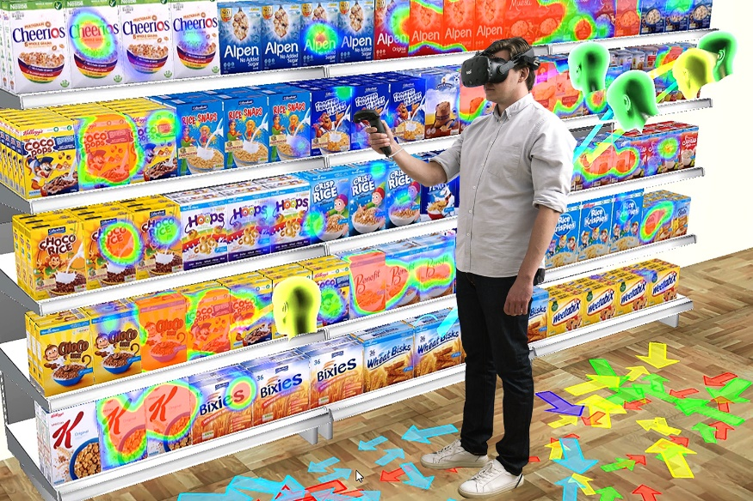
Teplotní mapy
Teplotní mapy (Heat Maps/Heatmaps) – „grafické zobrazení interakce návštěvníků a webových stránek (samozřejmě nejen jich). Z teplotních map můžete zjistit, o jaká místa stránek mají uživatelé největší zájem a která místa naopak ignorují.“
Výhodou je optimalizace upravovaného materiálu tak, že lépe upoutá pozornost zákazníka = prodáme více.
Lze provádět jednoduše, rychle, levně.
Pro výzkum v místě prodeje máme speciální brýle, které sledují pohyb očí – tzv. Eye Camera/Eye Tracking. Dokážeme tím optimalizovat umístění produktů v prostoru prodejny.
Notes:
Zdroj: http://www.lupa.cz/clanky/teplotni-mapy-porovnani-nastroju-a-studie/

Slide 56
4 Marketingový výzkum v oblasti marketingové komunikace
Testování TV spotů.
Testování sloganů.
Vybavení si reklamy.

Slide 57
MV v oblasti marketingové komunikace
Nejprve vždy projdeme data o celém trhu, např. následující:
Investice do reklamy.
Aktivační výzkum.
Ceníkové hodnoty prostoru.
adMeter a koronavirus – změny v mediální konzumaci TV, rádií a internetu Čechů.
Masové výzkumy celého komunikačního trhu – která média ovlivňují které zákazníky, jak atd.
  Výzkum: Češi a reklama 2024.
  Media projekt: 2023.
Notes:
Zdroj: Kozel, 2011, str. 157

Slide 58
MV v oblasti marketingové komunikace
Až poté můžeme dělat výzkum naší komunikace, např. následující:
Testování inzerátů.
Testování TV spotů.
Testování spotů v rádiu.
Testování sloganů.
Testování grafických návrhů.
Testování vybavení si reklamy.
Notes:
Zdroj: Kozel, 2011, str. 157

Slide 59
Testování TV spotu
V rámci pretestů se testují návrhy reklamních spotů ve fázi obrazových a textových návrhů, tzv. STORYBOARDŮ - celý spot je převeden na asi osm až dvanáct statických obrazů, které jsou doplněny textem, nahrazujícím děj, který by se měl odehrávat na obrazovce (komix).
Až jsou tyto spoty otestovány, teprve se natáčí prototyp. Dnes se i renderuje v nějakém programu.

Slide 60
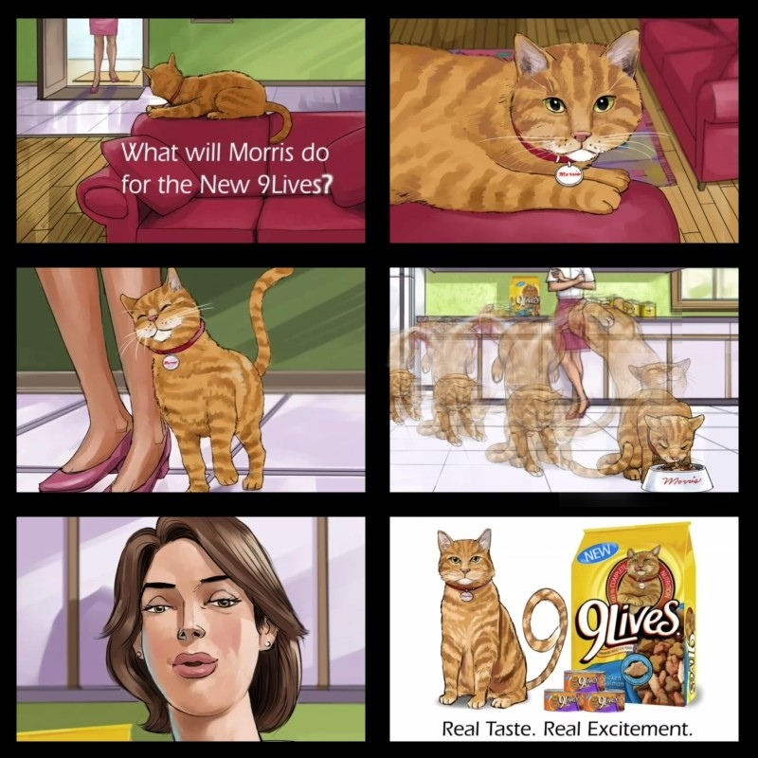
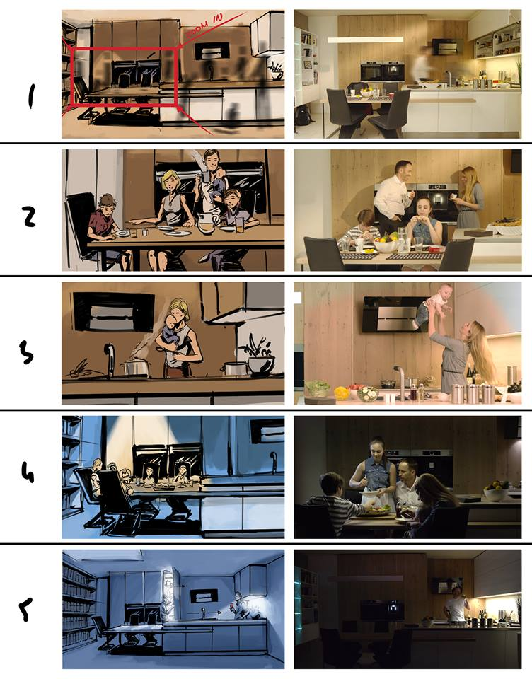
Příklad storyboardu pro reklamu

Slide 61
Uživatelské testování 1
UX testing – User eXperience.
Provádí se pro test chování zákazníka „u nás“, zpravidla se takto testují webové stránky, aplikace, software apod.
Provádíme pro zjištění chování uživatele:
  Provede akci, kvůli které přišel?
  Zvládne to rychle?
  Je spokojený?
Výhody – spokojený zákazník! Loajalita, mírný nárůst zákazníků.
Nevýhody – čas! Finance! Složitost.

Slide 62
Uživatelské testování 2
Postup UX laboratoře zde. Stejná firma nabízí stejnou službu dělanou specialistou pod jiným názvem zde.
Typy testování dle Dobrýweb:
  klasické uživatelské testování,
  vzdálené testování (remote testing),
  testování technického řešení,
  testování oční kamerou,
  testy navigace,
  kvantitativní testování.

Slide 63
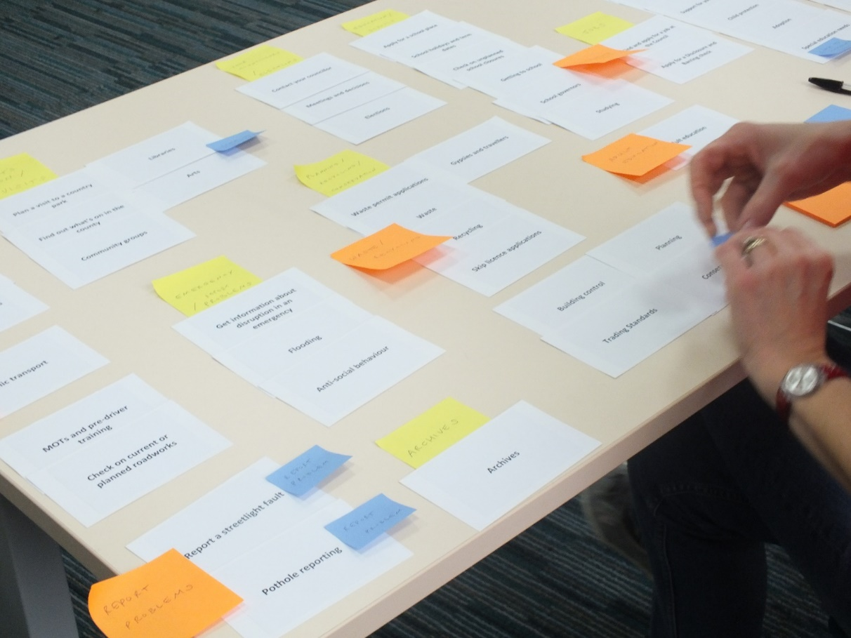

Card Sorting – testování návrhu webu

Slide 64
Kontextové šetření webu (ExperienceU)
Pokud potřebujeme i kontext kolem, např.:
  Chci vědět, jak a proč lidé pracují s mým systémem.
  V jakém prostředí - kdy, kde a jak.
  Scénáře použití.
  Co uživatelům ne/vyhovuje.
Provedení pomocí individuálního moderovaného experimentu s uživatelem v přirozeném prostředí (doma, kancelář).
Uživatel ukazuje, jak systém používá, odpovídá na otázky, vše se zaznamenává.
Notes:
Zdroj: http://www.slideshare.net/ExperienceU/prehled-metod-ux-vyzkumu

Slide 65
NPS – Net Promoter Score
Zjednodušené měření zákaznické spokojenosti.
Prý koreluje s růstem! … :/
Nabývá hodnot od -100 do +100.
Je kladena otázka ve smyslu „Jak pravděpodobné je, že byste doporučili firmu/produkt/apod. příteli nebo kolegovi?“. Odpovědi jsou na škále 0 (zcela nepravděpodobné) až 10 (zcela pravděpodobné). (0-6 odpůrci, 7-8 pasivní, 9-10 příznivci)
Procento těch, kteří odpověděli 0 až 6 (neloajální) se odečte od procenta těch, kteří odpověděli 9 nebo 10 (loajální klienti). Výsledný rozdíl je NPS. Například pokud 30 % klientů je neloajálních a 70 % loajálních, je NPS rovno 70 – 30 = +40.
Notes:
csvukrs

Slide 66
Jak otestovat podnikatelské nápady rychle a levně (m-journal)
Postup Adama Hazdry – zajímavý, poučme se ☺
„V testování jde o jednoduchou věc: Vydat co nejméně peněz a času při zjišťování, zda je nápad blbost či ne.“
„Krok 1 za hodinu: Máme vůbec trh? (Google Trends, Seznam, AdWords, specifikace reklamy na Facebooku)
Krok 2 za půlden: Není to úplně mimo? (navolání prvních pár lidí, i třeba ze svého okolí, u nichž se zeptám na kontext a posléze i na názor na službu samotnou.
Krok 3 za den: Je to velký problém? (obvolat více lidí, nebo vytvořit dotazník)
Krok 4 za týden: Koupí to? (Problém asi fakt existuje. Potřebujeme potvrdit, že tam jsou peníze. Na řadu přichází landing page test či něčeho podobného. Vytvoříte internetovou stránku ve Weebly za pár hodin, umístíte na ní konverzní akci, třeba i cenovou překážku. Naženete poté potenciální zákazníky přes AdWords nebo facebookovou reklamu a sledujete, kolik se přihlásí, či se dostane až do kroku, kde už by měla proběhnout platba (ale kde je jen upozornění, že služba se testuje nebo chystá).”
Notes:
http://www.m-journal.cz/cs/praxe/jak-otestovat-podnikatelske-napady-rychle-a-levne__s284x12029.html

Slide 67
Výzkum značky 1
Značka = „Značka je jméno, název, znak, výtvarný projev nebo kombinace předchozích prvků. Jejím smyslem je odlišení zboží nebo služeb jednoho prodejce nebo skupiny prodejců od zboží nebo služeb konkurenčních prodejců.“ (Vysekalová, 2011, s. 136) Značka má emocionální a racionální část (brand name, logo, slogan, story, message).
Trackingová studie – monitoruje sílu /zdraví značky v průběhu času (životního cyklu), někdy porovnává s konkurencí. Studie by tedy měla obsahovat ustálené otázky a být na vzorku současných zákazníků. Založena na 4 indikátorech, viz dále.
Brand audit – komplexní audit značky, pokrývá všechny oblasti značky. Audit se provádí na koncových zákaznících, na zaměstnancích, ale i v samotných prostorách firmy (odhalí vnitřní/vnější pohled na značku).

Slide 68
Jak bych měřil atributy značky?
Logo – asociace obrazové (Renault). Asociační test se všemi myslitelnými variantami, test charakteristik líbivosti.
Název značky - asociace slovní (koberec Hoven). Asociační test, srovnávání variant, hodnocení.
Slogan – vhodnost, skryté významy.
Story (příběh) – námi vytvořená historie a příběh, se kterými značka operuje.
Message (zpráva) – základní sdělení, které značka říká (jak uživateli, tak o uživateli).
Vše musí být integrované = hodí se to k sobě navzájem? Příklad ČEZ. Tescoma.
Notes:
csvukrs

Slide 69
Co chci měřit?
Ideálně vše a ještě více, ale to není reálné, proto měřím alespoň důležité části (Kozel, 2011, s. 254):
  Povědomí o značce (brand awareness) – znalost (spontánní/podpořená), TOM, oblíbenost, znalost komunikace/kampaní.
  Emocionální hodnocení značek – důvěryhodnost, sympatičnost, respekt, inovativnost.
  Racionální hodnocení značek – spolehlivost, spokojenost, důležitost, diferenciace od konkurence.
  Preference značek – které značky spotřebitel preferuje a proč.
Výsledkem je percepční mapa (mapa positioningu), nebo pyramida značky.
Notes:
csvukrs

Slide 70
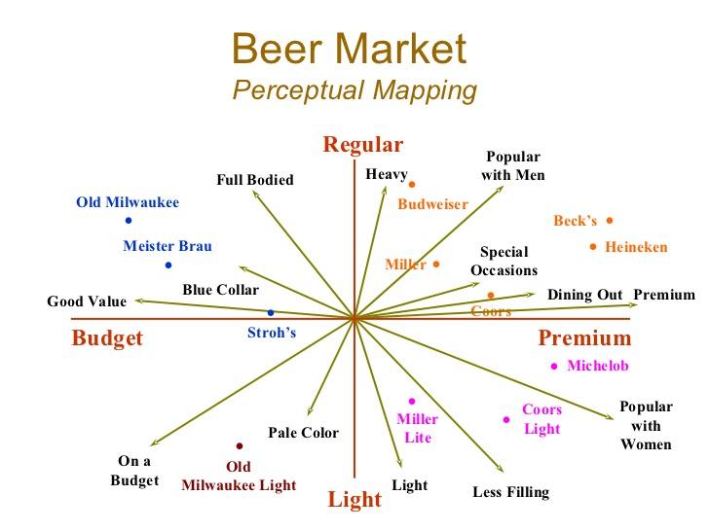
Klasické cvičení na poziční mapu
Notes:
csvukrs

Slide 71
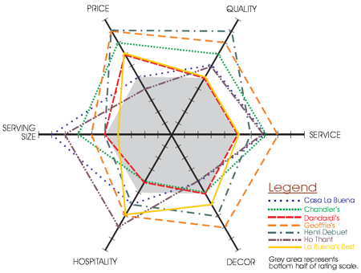
Poziční mapa s pomocí hvězdice
Notes:
csvukrs

Slide 72
Indikátory trackingové studie 1
1. AWARENESS:
  INDIKÁTORY: TOM (top of mind), podpořená nebo spontánní znalost. (příklad, druhý, třetí)
  POPIS: Zkoumáme respondentovo rozpoznání značky (dřívější seznámení) nebo vybavení si značky (předchozí zkušenost). Větší šanci k nákupu má značka, kterou si respondent vybaví sám jako první, než značka, kterou mu musí něco připomenout.
2. USAGE:
  INDIKÁTORY: použití, místa, příležitosti, frekvence.
  POPIS: Použití / užití / konzumace značky sleduje chování spotřebitele a jeho preference vůči konkurenci ve smyslu podílu značky na jeho nákupu.
Notes:
Zdroj: http://www.datamar.cz/wysiwyg/Tracking%20study_1.pdf

Slide 73
Indikátory trackingové studie 2
3. BRAND ATTITUDES AND PERCEPTIONS:
  INDIKÁTORY: image značky, spokojenost se značkou, loajalita ke značce, vnímání značky
  POPIS: Spontánní asociace, racionální a emocionální benefity tvoří hlavní složky image značky. Dalšími parametry jsou oblasti spojené se zákaznickou spokojeností a loajalitou, respektive emoční loajalitou. Přes budování image značky lze budovat rovněž image celé společnosti.
4. PURCHASE INTENT:
  INDIKÁTORY: ochota značku nakupovat i v budoucnu / po shlédnut komunikace, zvýšení/snížení častosti / objemu nákupu, ochota značku doporučit.
  POPIS: představuje zásadní informace o tom, zda spotřebitel značku bude i nadále zařazovat do svého nákupního koše.
Notes:
Zdroj: http://www.datamar.cz/wysiwyg/Tracking%20study_1.pdf

Slide 74
Výzkum značky 2
Brand equity – analýza zaměřená na známé značky a jejich stěžejní úspěšné části. Základní princip – známá značka generuje větší přidanou hodnotu. Propojeno s positioningem – vnímání značky v myslích zákazníků.
Je značka to nejcennější, co některé firmy vlastní? Jak by ovlivnila ztráta značky prodej produktů? Cenu?
Brand equity vyjádří hodnotu značky finančně – lze s tímto aktivem dále kalkulovat. Hodnota vyjádřena z pohledu spotřebitele (asociace), pro produkt (porovnání s no-name), pro firmu jako celek.
Při vysoké hodnotě BE – využíváme pro rodinu produktů.
Notes:
csvukrs

Slide 75
Výzkum značky v praxi ČR
Agentury nabízejí celou řadu produktů v MV, které každý s jiným názvem dělají v podstatě jednu a tutéž věc – analyzují značku.
Často firma nabízí 4-5 produktů na výzkum značky, a všechny dělají to samé.
Prestižní agentury již ani nenabízejí konkrétní výčet produktů, ale nabízejí řešení oblastí problémů.
Velmi často je nabídka pouze plná anglických slov z MV, kterým běžný podnikatel nemůže rozumět – důležité být předem připraven (třeba z tohoto předmětu).
Notes:
csvukrs

Slide 76
První analýza Reakcí ve vztahu k českým značkám: Jaké emoce u uživatelů převládají? (m-journal.cz)
„Zavedení Reakcí na Facebooku bylo v poslední době jednoznačně nejvýraznější změnou na této sociální síti. Vůbec první analýzu Reakcí na českých facebookových stránkách zveřejnila společnost Zoomsphere.“ Infografika v článku.
Kromě analýzy používání reakcí i analýza oblíbenosti jednotlivých postů – následná možná obsahová analýza.
„Vzhledem k poměrně masivní (a nutno uznat, že i vtipné) kampani propagující neomezené volání od Vodafonu asi nikoho nepřekvapí, že nejvíce „lajků“ si získal právě post o keckách. Vodafone získal prvenství i v počtu Reakcí LOVE, HAHA a SAD – smutné smajlíky ale uživatelé přidávali k aprílovému postu o „konci kecek v Čechách“, tudíž tento ukazatel nelze brát úplně vážně. Nejvíce WOW a ANGRY pak získalo O2 – naštvané smajlíky si vysloužilo u svého postu o tiskové konferenci k 02 Sport, která se měla věnovat ožehavému tématu vysílacích práv na fotbalová utkání, kvůli kterým O2 čelí dlouhodobé kritice.“
Notes:
http://www.m-journal.cz/cs/aktuality/prvni-analyza-reakci-ve-vztahu-k-ceskym-znackam--jake-emoce-u-uzivatelu-prevladaji-__s288x12028.html

Slide 77
5 Online způsoby marketingového výzkumu.
Odlišnosti MV v online prostředí.
Příklady výzkumů.
GA a MBS si necháme do E-marketingu.

Slide 78
Základní metody výzkumu v online prostředí
Marketingový výzkum online je stejný (metody), ale i jiný (nové techniky, adaptace technik). Mimo nástrojů tradičních, které se pro online prostředí transformovaly (online dotazník, online rozhovory, pozorování online) vznikají nástroje nové, které souvisí právě s podstatou internetu a v marketingovém výzkumu offline je nevyužíváme.
Data online mají stejnou povahu jako data, která již známe.
Kvantitativní – čísla, grafy, statistiky.
Kvalitativní – text, obrázky, videa.
Pro každou situaci i online nejprve definujeme výzkumný problém a stanovujeme výzkumnou otázku.
Notes:
csvukrs

Slide 79
Metody a techniky sběru dat online
Metodu dotazování zde reprezentuje technika online dotazníku, interview či focus group (skupinový rozhovor).
Pozorování představuje webovou analytiku, data mining a sledování kurzoru či oční zornice (mousetracking respektive eyetracking), netnografie.
Za experiment můžeme považovat například techniku A/B testování.
Notes:
csvukrs

Slide 80
Online marketing - nástroje
Webová stránka – různé typy (o nás, blog, e-shop, leady, experiment).
Sociální média – každé má jiné benefity a omezení, jiné cílovky.
Vyhledávače – SEO, PPC, cenové srovnávače, marketplace.
E-mailing - newslettery, direct e-mail kampaně.
Mobilní marketing.
Placené reklamy – bannerová, PPC, syndikace apod.
Tím vším se prolíná obsahový marketing – videa, fotky, blogy atd.
Notes:
csvukrs

Slide 81
Příklady různých výzkumů
Webová stránka – GA – data o zákaznících (pokud mám napojené reklamy – špičková segmentace), průchod webem, čtenost článků, zájem o obsah, nákupy atd. Pro web – návrh obsahu, struktury, A/B testing, leady, experiment – landing page.
Facebook – data o zákaznících (špičková segmentace) + možnost se jich doptat, obsahová analýza konkurence, sentiment na stránkách/skupinách, Ad Library, A/B testing, experimenty (crowdsourcing), leady (email/telefon), atd.
Instagram – to samé, ale méně. Insta je fajn na brand building.
Notes:
csvukrs

Slide 82
Příklady různých výzkumů
LinkedIn – obsahová analýza konkurence, data o zákaznících, data o konkurentech, sentiment ve skupinách, data pro hiring, leady.
YouTube – data o zákaznících, obsahová analýza konkurence.
PPC a SEO – analýza klíčových slov, obsahová analýza konkurence. Displej v různých kanálech a zařízeních – data, kde by o mě mohl být zájem (např. reklama v mobilních hrách).
E-mailing – data o zákaznících, obsahová analýza konkurence.
Všechny kanály se navzájem feedují – obsah ze soušlů plní web, přes akviziční kanály přitáhnu lidi.
Notes:
csvukrs

Slide 83
Reálné využití
Chci založit firmu – tvorba landing page, malá kampaň na soušlech, vidím zda je zájem a mám kontakty.
Chci vylepšovat produkt – crowdsourcing na soušlech.
Chci navrhnout nový web – data z GA z minulého, A/B testing, crowdsourcing, otestuju obsah a vizuály na soušlech, pak UX testing, optimalizace a start.
Chci oslovit nový segment – data ze soušlů + Ad Library, podle konkurence upravím příspěvky a experiment na novém publiku.
Notes:
csvukrs

Slide 84
Jaké data můžeme pro podporu rozhodování získat online?
Typ dat | Kde a jak | Zdroje dat
Transakční | Nákupy online a na prodejně | Zákazníci
 | Poptávky online, telefonicky a na prodejně | Zákazníci a potencionální zákazníci
 | Skladové a expediční transakce | Partneři, logistika
Pozorovací | Návštěvy webové a následný nákup v prodejně | Zákazníci, prodavači
 | Chování na webové stránce (analýza cesty zákazníka) | Zákazníci a potencionální zákazníci
 | Servis na prodejně | Zákazníci, prodavači
 | Biometrika (neuromarketing, fMRI, Eyetracking) | Zákazníci a potencionální zákazníci
Notes:
csvukrs

Slide 85
Jaké data můžeme pro podporu rozhodování získat online?
Typ dat | Kde a jak | Zdroje dat
Konverzační | Dotazníky online a na prodejně | Zákazníci, potencionální zákazníci, zaměstnanci
 | Interakce na call centru | Zákazník, zaměstnanec
 | Interakce na prodejně | Zákazník, zaměstnanec
 | Komunikace na Facebooku, Twitteru | Zákazníci, zaměstnanci, konkurenti, partneři
 | Aktivity na blogu | Zákazníci, zaměstnanci, konkurenti, partneři
 | Další aktivity v oblasti sociálních médií | Zákazníci, zaměstnanci, konkurenti, partneři
Webová analytika | Analýza klíčových slov | Zákazníci a potencionální zákazníci
 | Analýza prokliků | Zákazníci a potencionální zákazníci
Notes:
csvukrs

Slide 86
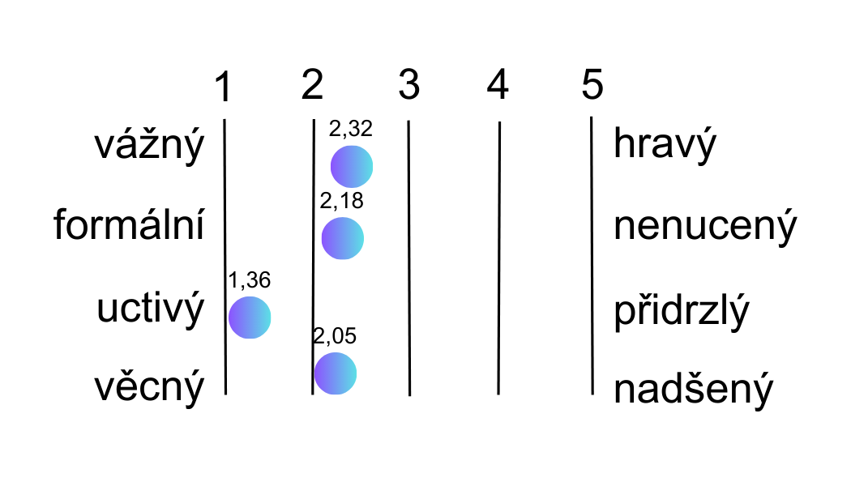
Obsahová analýza
Analyzujeme obsah ☺
Specifikujeme se kvalitativní a kvantitativní znaky, časové období, subjekty.
Kvantitativní – počty reakcí, sdílení, komentářů atd.
Kvalitativní – styl, vizuály, obsah, jazyk, výstižnost/pochopitelnost/poutavost atd.
Notes:
csvukrs

Slide 87
Co obecně způsobuje, že navštěvujeme webovou stránku?
JEDNO-DUCHOST
ZÁMĚR POUŽÍVAT
UŽITEK
Notes:
csvukrs

Slide 88
Faktory ovlivňující návštěvu webu
Výzkumy ukazují, že zákazníci používají technologie pokud naplňují dva základní předpoklady:
Jednoduchá ovladatelnost a samotný užitek webu.
Oba faktory jsou ale značně subjektivní, proto již nelze vytvářet web bez účasti zákazníků, nebo přesněji, jeho uživatelů.
Nutnost „stavět“ web perspektivou uživatelů – poznat co považují za jednoduché a co pro ně přináší užitek.
Rostoucí popularita UX designu – user experience.
Notes:
csvukrs

Slide 89
Tvorba webové prezentace
V současné praxi dominuje přístup tvorby webové stránky dle pravidel uživatelské přívětivosti.
Jak bylo řečeno: Uživatel rozhoduje o tom, co je jednoduché a co pro něj má užitek.
Tyto dva aspekty můžeme zjišťovat pomocí výzkumných metod.
Informace od uživatelů se tak do procesu tvorby webu dostávají již na úplném začátku, kde se ptáme, jaký má web vůbec smysl a účel – užitek.
Dále v rámci testování prototypů či A/B testů – jednoduchost.
Notes:
csvukrs

Slide 90
Nejpoužívnější výzkumné praktiky při tvorbě webu
Rozhovory s uživateli
Focus Groups s uživateli
Uživatelské testování
  Drátový model – wireframe
  Funkční webová stránka
    Testy uživatelů ≠ práce betatestera
U každé této metody se v praxi stanovuje výzkumná otázka. Někdy explicitně, někdy implicitně na poradách nebo v rámci úkolů v projektovém software.
Notes:
csvukrs

Slide 91
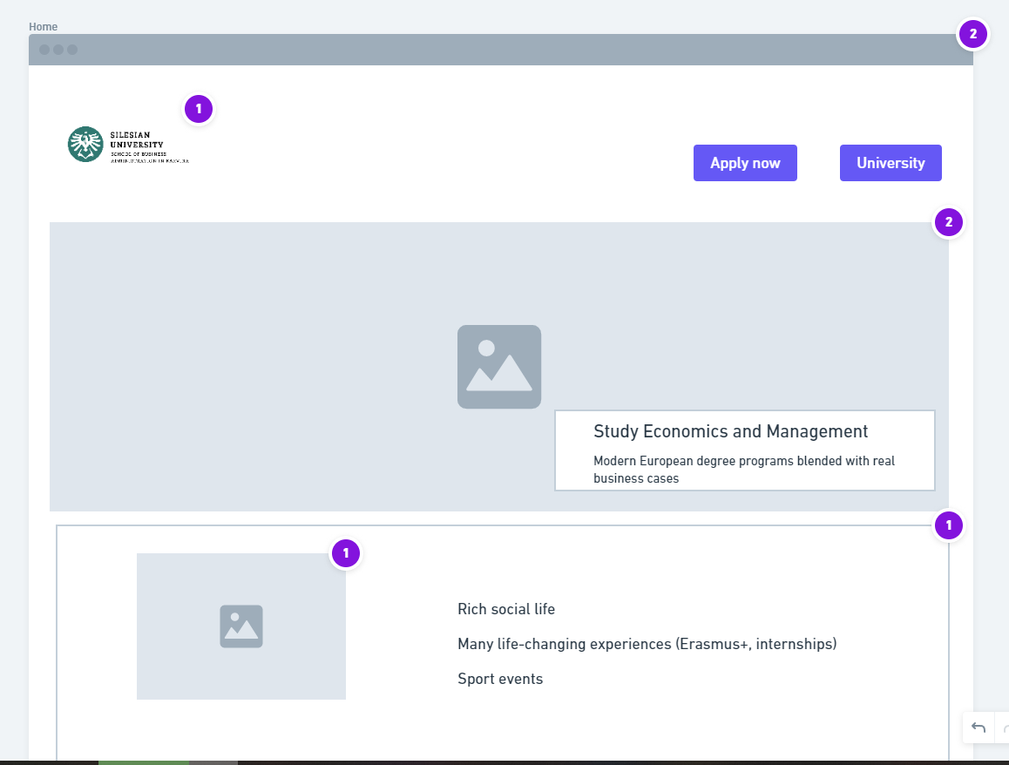
Příklad wireframe na Whimsical
Notes:
csvukrs

Slide 92
Konec prezentace
Děkuji za pozornost ☺

